Slide 1





La energía es esencial para la calidad de vida y la base para el sistema económico.
Nos hace independientes y nos conduce a la libertad, uniendo a comunidades enteras.
La soberanía energética con renovables modela al mundo impactando de forma positiva en el planeta y en los habitantes de nuestros pueblos.
Nuestros pueblos, nuestra energía.
www.masinteligencia.es

Slide 2


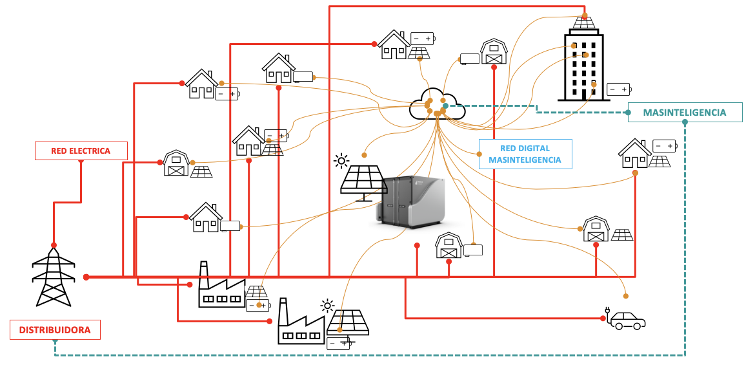

MASINTELIGENCIA
Integrador de Soluciones Energéticas
+ de 7 M € de fondos Next capturados.
+ de 30 Comunidades en marcha.
Zincaman, única OTC española polig. industriales
Diseño y Gestión Microrredes eléctricas inteligentes
Una nueva organización de las actividades de gestión, producción y consumo de la energía
Avanzada tecnología y modelos financieros innovadores
Fuerte enfoque en la participación y educación comunitaria

Slide 3

INNOVANDO EN FINANCAICON
DESCENTRALIZANDO LA INVERSION
1- Security Token
2- Crowlending

Slide 4

“ORGANIZAR LA PLENA
SOBERANÍA ENERGÉTICA DE LA GENTE
PARA QUE SEA ALCANZABLE”
Para todos los que quieren ir más allá del autoconsumo compartido,
nuestros MERCADOS LOCALES DE LA ENERGÍA te permitirán gestionar de forma inteligente la energía de tu Comunidad, compartirla con tus vecinos , desvincularte del mercado mayorista y dejar atrás la era de los combustibles fósiles.
www.masinteligencia.es

Slide 5

NO ES LO MISMO
ESTAR IMPLICADO QUE ESTAR COMPROMETIDO
Estamos en la era de LAS CONSECUENCIAS.
IDIOCENO, procastinación climática
REGENAR, el nuevo mantra
No solo hay que hacer, HAY QUE TOMAR PARTIDO

Slide 6
RIESGOS Y PROBLEMAS
1-Volatilidad del mercado mayorista e inestabilidad de precios.
2- Solicitudes de aumento potencia denegada en numerosas empresas.
3-Poco aprovechamiento de tejados y otros recursos locales.
4-Excedentes con vertidos de Red a cero euros o compensados a bajo coste.
5-Valores añadidos del consumo de energía quedan fuera de la Comunidad Local.
6-Dependencia energética de un mercado oligopolista.
7-No gestionabilidad del autoconsumo solar.

Slide 7
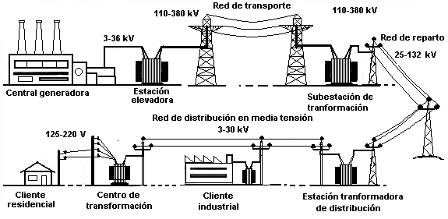

MODELO CENTRALIZADO CON ALTAS PERDIDAS Y EMISIÓNES.

Slide 8


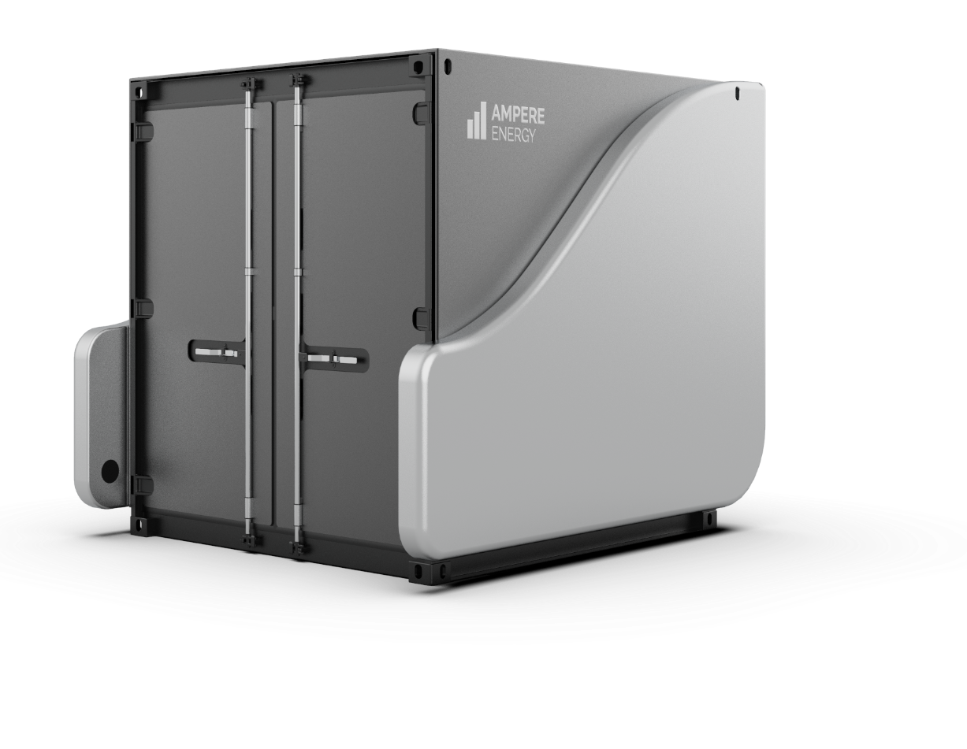
INVERTIR LA LOGICA, APROVECHAR LA DISPONIBILIDAD DE RECURSOS LOCALES. Mas allá del autoconsumo compartido.

Slide 9

EL AVANCE TECNOLOGICO LO HACE POSIBLE ,LA FERTILIDAD NORMATIVA LO POSIBILITA Y LOS RECURDOS FINANCIEROS NOS ESPERAN.
Central Dinámica de Energía Virtual
MASINTELIGENCIA
Notes:
REDES DE DISTRIBUCION CERRADAS

Slide 10
UN MODELO MAS JUSTO QUE NOS ALEJA DE LA ERA DE LOS COMBUSTIBLES FOSILES Y NO DEJE A NADIE ATRÁS.
Participa en los distintos mercados organizados.
Notes:
EL CAMBIO QUE PROMOVEMOS CON LOS MERCADOS LOCALES DE LA ENERGIA

Slide 11
¿Qué es un Mercado Local de la Energía?
Una nueva forma de organizar las actividades energéticas
Micro red eléctrica inteligente bidireccional
Sistema Integrado de Energía local
Central Dinámica de Energía Virtual
www.masinteligencia.es

Slide 12

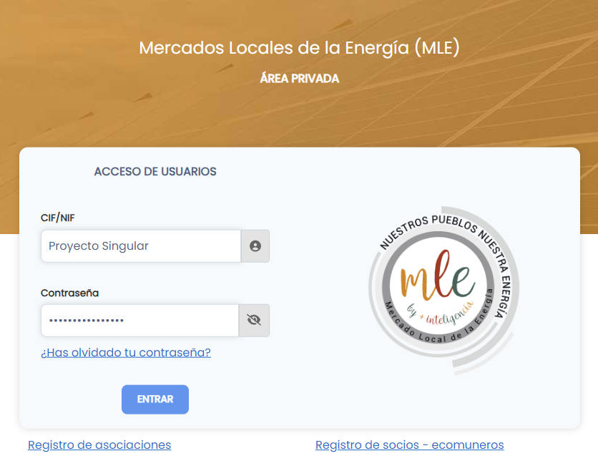
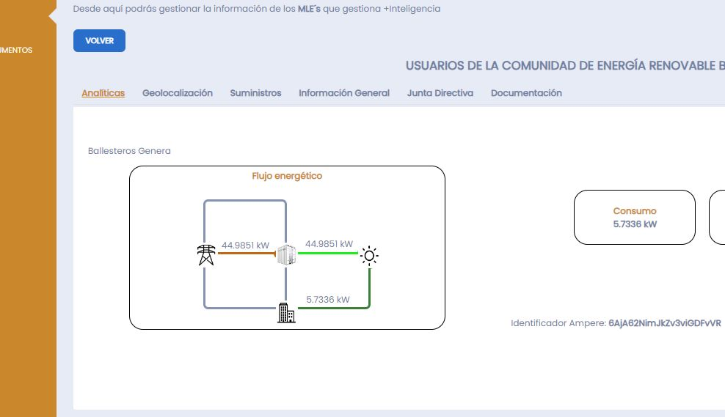
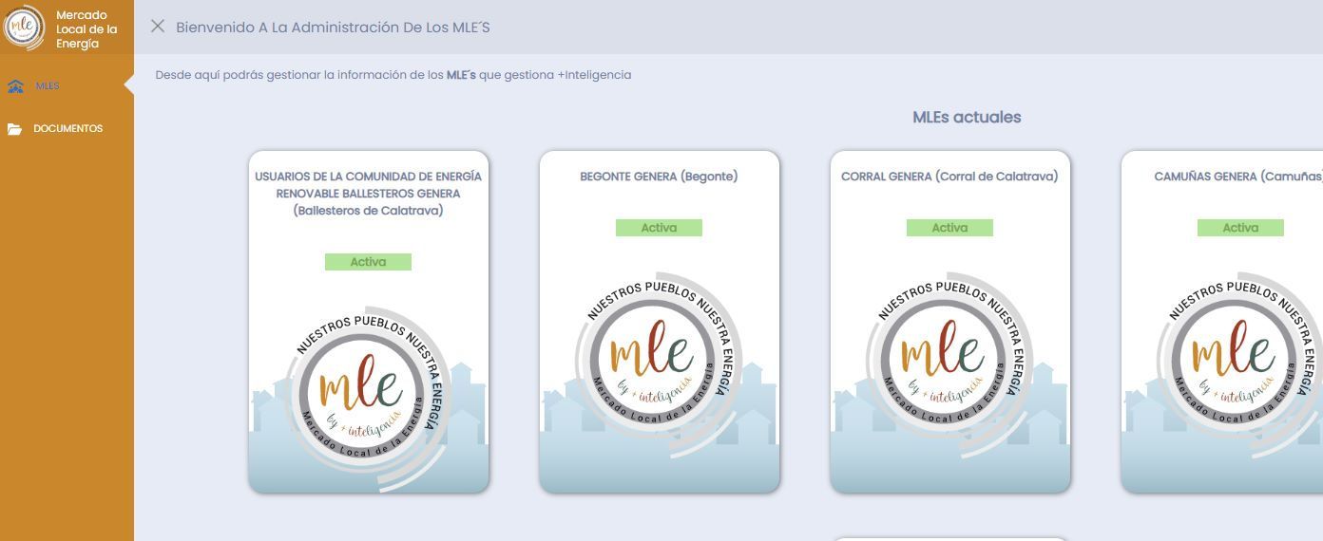
Central Dinámica de Energía Virtual
www.masinteligencia.es

Slide 13


MAS ALLA DEL AUTOCONSUMO COMPARTIDO
ALTO
Proveedor solar
BAJO
-Inversión
-Tecnología
5 Ds
- Costes energía.
-Perdidas de Red.
-Emisiones
-Soberanía.
-Ahorro
-VA Local
- Impacto social
-Complejidad

Slide 14

Impacto en la factura
Ahorro 20%-40%
Tarifa plana, elimina riesgos
Ahorro 60%-80%
Resto de vida de los activos
* Precio energético final estimado
www.mercadolocaldelaenergia.es
www.masinteligencia.es

Slide 15
RIESGO DE BAJADA DE PRECIO DEL MERCADO MAYORISTA
www.mercadolocaldelaenergia.es

Slide 16
ACOPLAMIENTO AL MERCADO
www.mercadolocaldelaenergia.es

Slide 17

TARIFA DE PRECIOS
€/kWh
Hasta 0,18 < 10 años
Hasta 0,08 > 10 años
€/kWh térmico
0,10
LOS MLE SIEMPRE PRECIOS MAS BAJOS.
Ante bajadas importantes del mercado, esta tarifa es flexible, pudiendo alargar amortización varios años.
www.masinteligencia.es

Slide 18
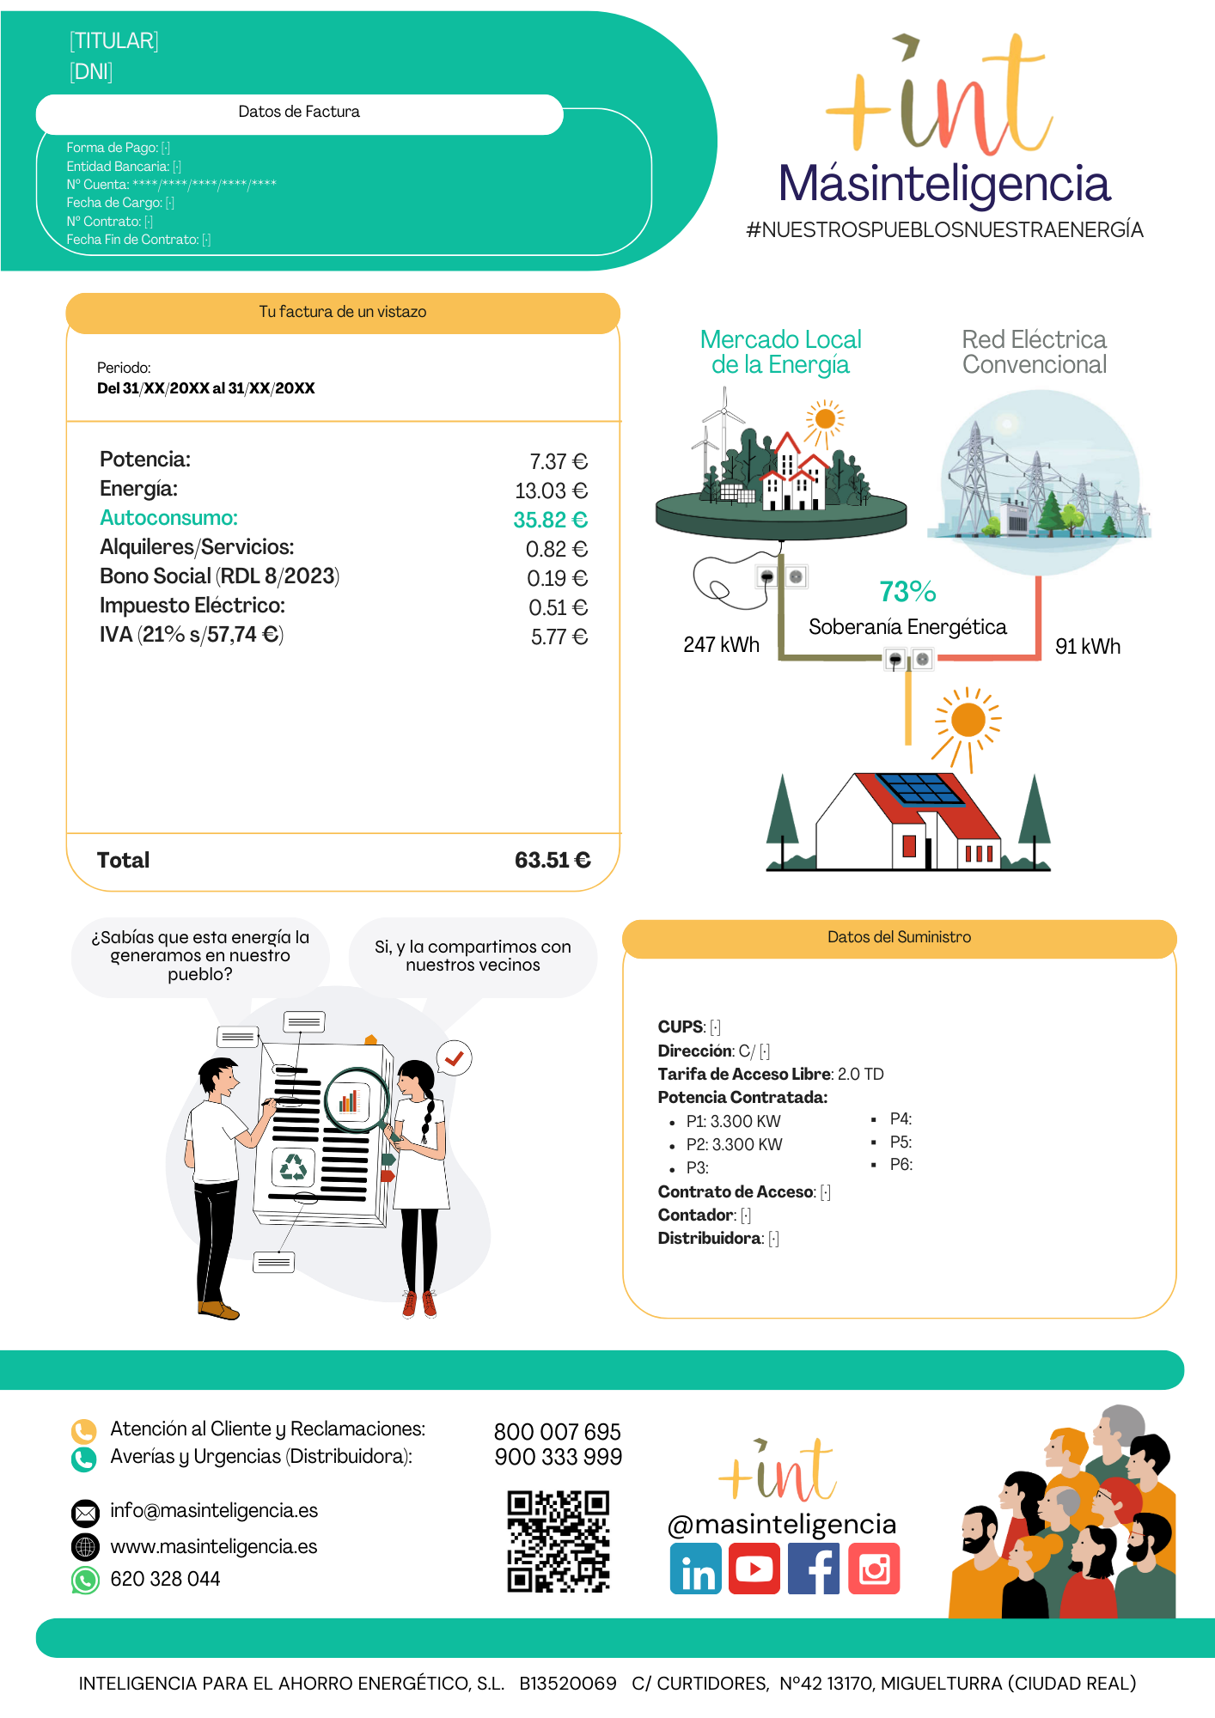
Como es la factura de un mle

Slide 19
VENTAJAS COMEPTITIVAS
UNA SOLUCION EFICAZ Y EFICIENTE
1- SOLUCIÓN COMPLETA, no se trata de un proveedor solar.
2.- REDUCE los costes de producción.
3.- MAXIMIZA el uso de las cubiertas públicas y privadas, asi como de otros recursos locales.
4.- RESUELVE problemas de acceso a nueva potencia.
5.- GARANTIZA un suministro eléctrico y térmico 24 horas.
6.- OPTIMIZA la gestión de la Energía con una Central Virtual de Energía Dinámica o VPP.
7.- DESVINCULA al usuario de la volatilidad de los precios del Mercado.
www.mercadolocaldelaenergia.es
www.masinteligencia.es

Slide 20

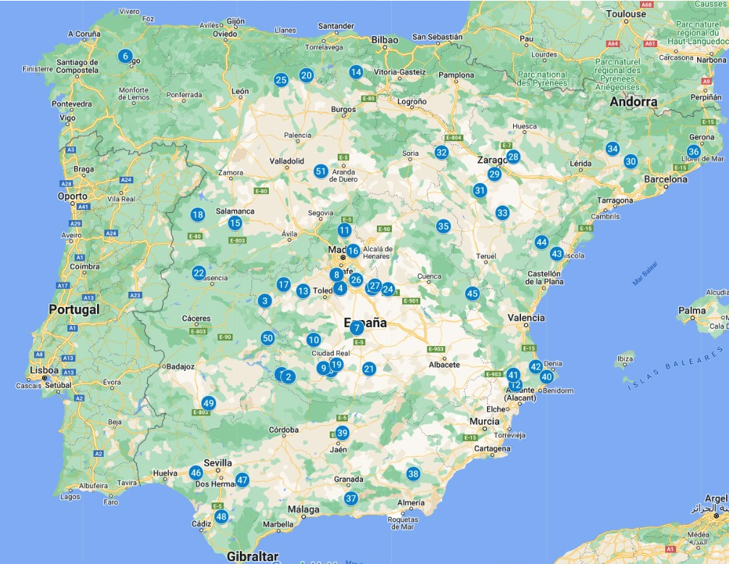

La RED GENERA. Una red española de mercados locales de la energía
www.masinteligencia.es

Slide 21



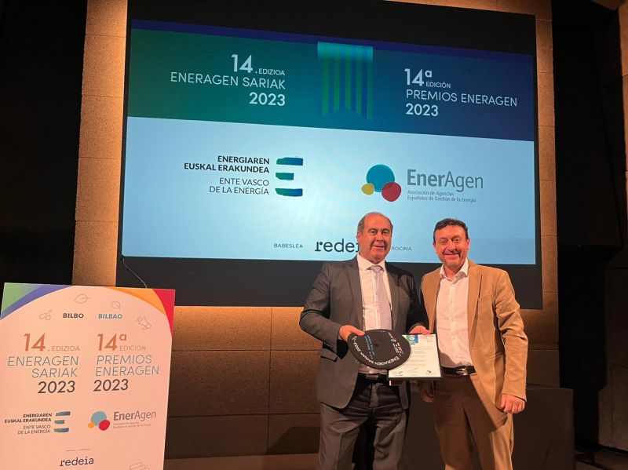

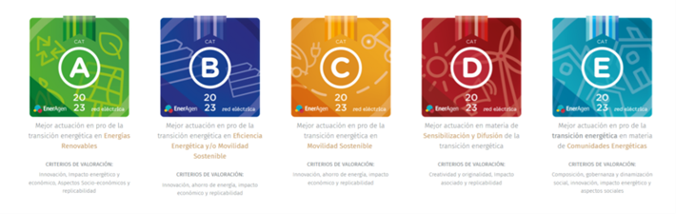
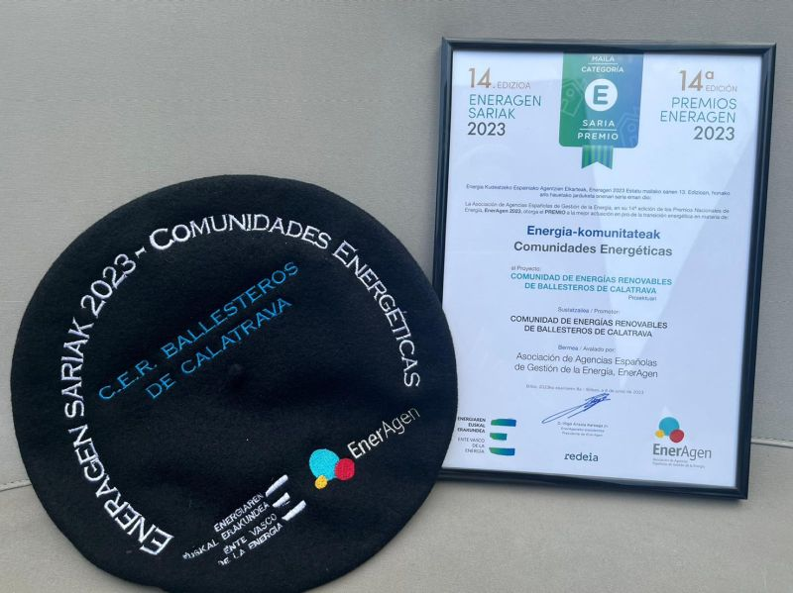



CASO DE ÉXITO. Ballesteros genera
42% Ahorro
Cubierto el 98% de la demanda.
Proyecto premiado
Mejor actuación en pro de la Transición Energética, en materia de comunidades energéticas del año 2023.

Slide 22

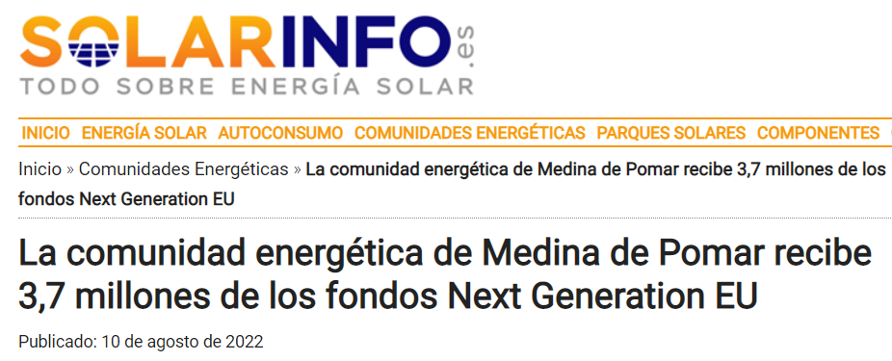
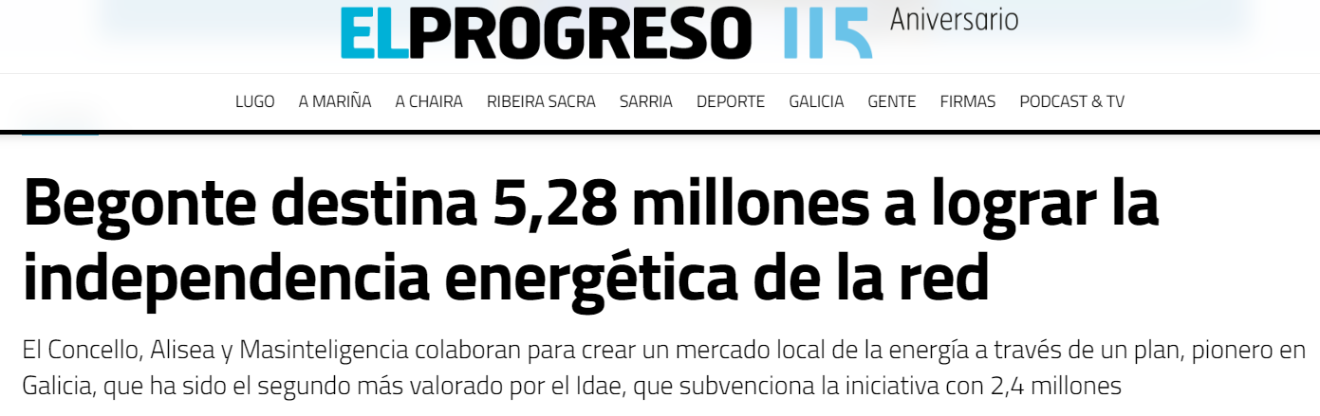
6,1 M€

Slide 23

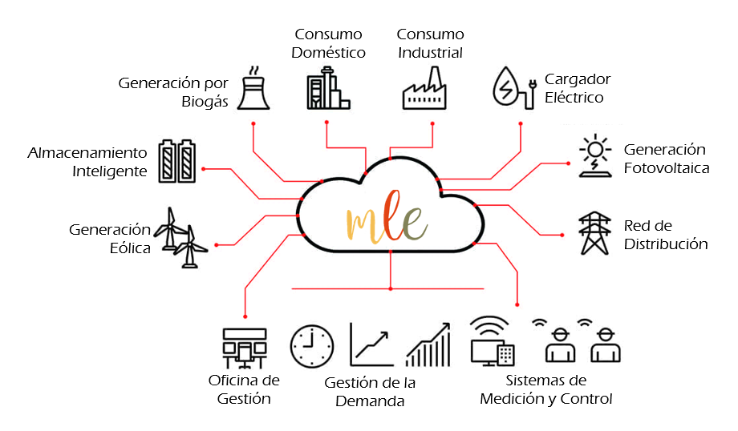

DESAFIO SOCIAL.
DESAFIO TECNOLOGICO
DESAFIO FINANCIERO
- Innovación social.
- Democracia participativa y
deliberativa.
- Ayuda a hogares de renta baja.
- Subsidios igualitarios.

Slide 24






asociaciones
Universidades y formación
Asociación de Comercializadores de Energía Eléctrica
Universidad de Castilla La Mancha
Universidad Politécnica de Madrid
Asociación de Empresas de Servicios Energéticos
Unión Española Fotovoltaica
FP Dual
Junta de Castilla La Mancha
MASINTELIGENCIA esta comprometida con la descarbonización y a tiene como objetivo la reducción total de emisiones de carbono, para preservar nuestro medio ambiente.

Slide 25
LAS REGLAS NO SON UN LIMITE
www.masinteligencia.es
pafuentes@masinteligencia.es

